Slide 1
BriCK SHOOTER
Réalisé par Okan et Baptiste

Slide 2

Qu’est-ce Brick Shooter ?
Jeu contenant un joueur et des briques
Possibilité au joueur de tirer sur les briques

Slide 3
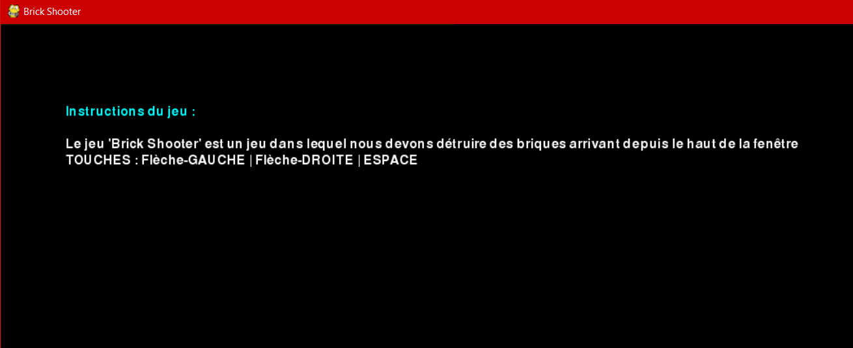
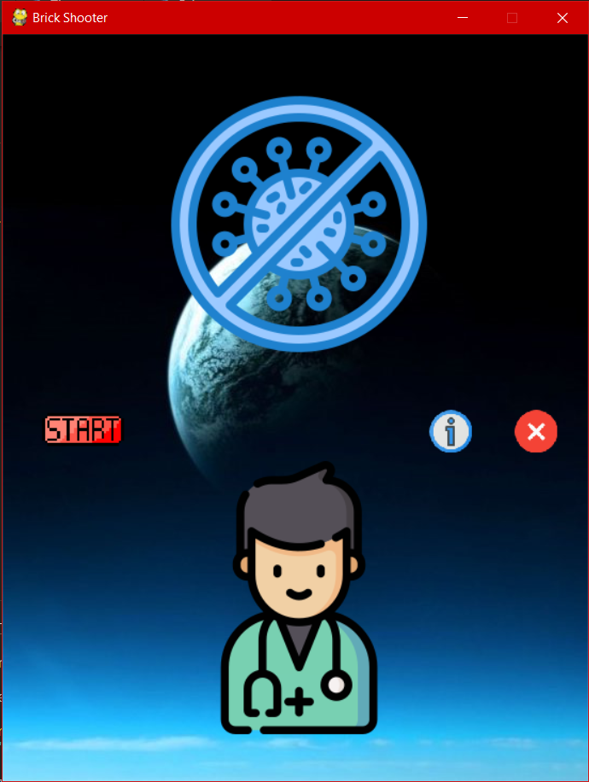
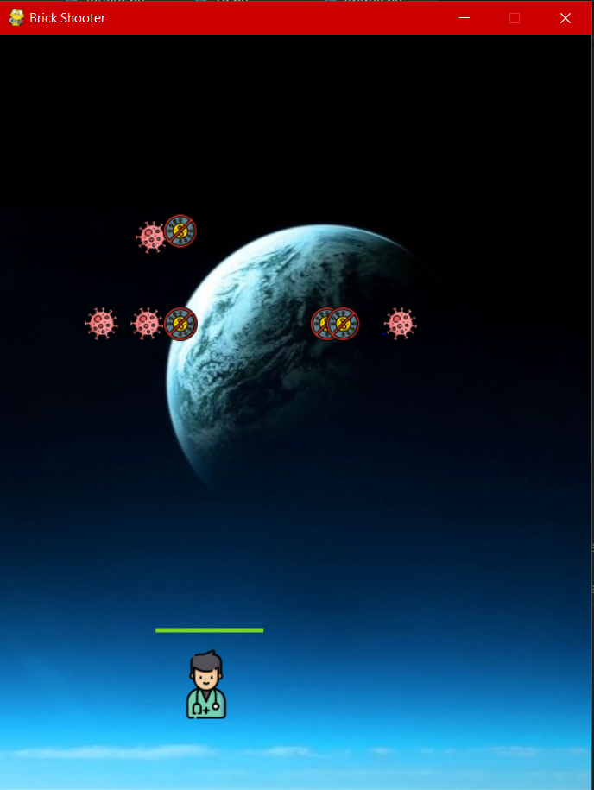
Différentes images de notre jeu
Ici sont représentées les pages Accueil, Information et la page de jeu

